Slide 1
EJECUCIÓN PRESUPUESTARIA DE GASTOS ACUMULADA al mes de Septiembre de 2017 Partida 21: MINISTERIO DE DESARROLLO SOCIAL
UNIDAD DE ASESORÍA PRESUPUESTARIA
SENADO DE LA REPÚBLICA DE CHILE
Valparaíso, octubre 2017

Slide 2
Ejecución Presupuestaria de Gastos Acumulada al mes de Septiembre de 2017 Ministerio de Desarrollo Social
Principales hallazgos
Para el año 2017 la Partida presenta un presupuesto aprobado de $621.072 millones, de los cuales un 85,6% se destina a transferencias corrientes y de capital, con una participación de un 63,9% y 21,7% respectivamente, los que al mes de septiembre registraron erogaciones del 76,6% y 42,2% respectivamente sobre el presupuesto vigente.
La ejecución del Ministerio, del mes de septiembre ascendió a $25.846 millones, es decir, un 4,2% respecto de la ley inicial, 1 punto porcentual por debajo del gasto registrado a igual mes del año 2016 (5,2%). Mientras que la ejecución acumulada al tercer trimestre de 2017 ascendió a $451.746 millones, equivalente a un 69,7% del presupuesto vigente y un 72,7% del presupuesto inicial.
Respecto a los aumentos y disminuciones al presupuesto inicial, la Partida presenta al mes de septiembre un incremento consolidado de $27.472 millones. Afectando la mayoría de los subtítulos, destacando por su monto “servicio de la deuda”, “saldo final de caja” y “bienes y servicios de consumo” que presentan aumentos de $23.869 millones; $1.358 millones; y, $1.582 millones respectivamente. Asimismo, el subtítulo 24 “transferencias corrientes” y 33 “transferencias de capital”, experimentan una disminución por un monto de $320 millones y $1.358 millones respectivamente, siendo este último movimiento igual al incremento registrado en saldo final de caja.

Slide 3
Ejecución Presupuestaria de Gastos Acumulada al mes de Septiembre de 2017 Ministerio de Desarrollo Social
Principales hallazgos
Los subtítulo que presentan el mayor nivel de gasto por su incidencia en la ejecución total de la Partida con un 78,2%, son: “transferencias corrientes” y “gastos en personal”, con erogaciones de 76,6% y 79,7% respectivamente.
En el caso de las transferencias corrientes el gasto se explica por las transferencias al gobierno central realizadas por la Subsecretaría de Servicios Sociales (programa Ingreso Ético Familiar y Sistema Chile Solidario) a través de las asignaciones 24.03.021 “Subsidio Empleo a la Mujer, Ley N°20.595 – SENCE” y 24.03.337 “Bonos Art. 2° Transitorio, Ley N°19.949” las que alcanzan una ejecución del 100% (representando a su vez el 36,9% del gasto total del subtítulo).
En cuanto a los programas, el 72% del presupuesto inicial, se concentró en el programa Ingreso Ético Familiar y Sistema Chile Solidario (39%), Fondo de Solidaridad e Inversión Social (13%) y la Corporación Nacional de Desarrollo Indígena (20%), los que al mes de septiembre alcanzaron niveles de ejecución de 81,7%, 79,7% y 41,9% respectivamente, calculados respecto al presupuesto vigente.

Slide 4
Ejecución Presupuestaria de Gastos Acumulada al mes de Septiembre de 2017 Ministerio de Desarrollo Social
Principales hallazgos
El programa Ingreso Ético Familiar y Sistema Chile Solidario es el que presenta el mayor avance con un 81,7%, mientras que la Corporación Nacional de Desarrollo Indígena es la que presenta la ejecución menor con un 41,9%, explicado éste último por el bajo nivel de gasto de los subtítulos 24 transparencias corrientes y 33 transferencias de capital, que alcanzan gastos de 61,6 % y 27,9% respectivamente, representando a su vez al 84% del programa.

Slide 5
Ejecución Presupuestaria de Gastos Acumulada al mes de Septiembre de 2017 Ministerio de Desarrollo Social
en miles de pesos 2017

Slide 6
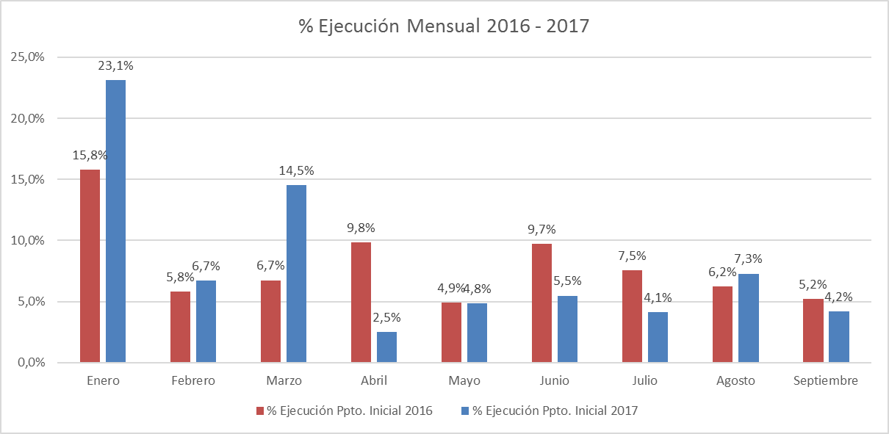
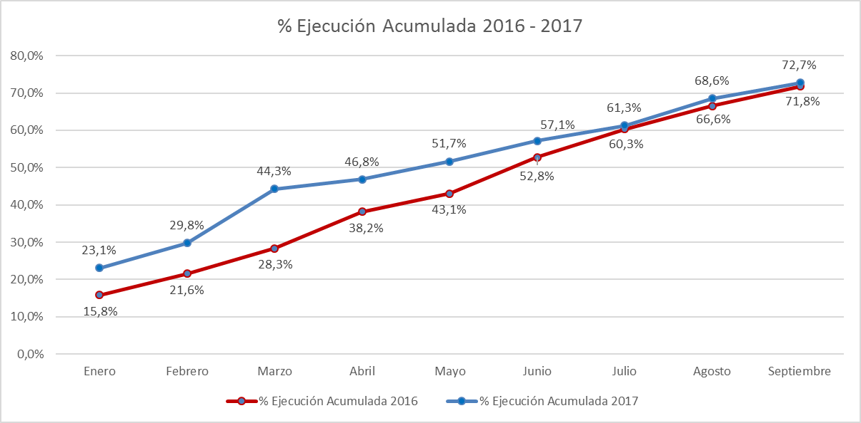
Ejecución Presupuestaria de Gastos Acumulada al mes de Septiembre de 2017 Ministerio de Desarrollo Social
Comportamiento de la Ejecución Presupuestaria de la Partida 2016 - 2017

Slide 7
Ejecución Presupuestaria de Gastos Acumulada al mes de Septiembre de 2017 Partida 21, Resumen por Capítulos
en miles de pesos 2017
Fuente: Elaboración propia en base a Informes de ejecución presupuestaria mensual de DIPRES

Slide 8
Ejecución Presupuestaria de Gastos Acumulada al mes de Septiembre de 2017 Partida 21, Capítulo 01, Programa 01: SUBSECRETARÍA DE SERVICIOS SOCIALES
en miles de pesos 2017
…1 de 2

Slide 9
Ejecución Presupuestaria de Gastos Acumulada al mes de Septiembre de 2017 Partida 21, Capítulo 01, Programa 01: SUBSECRETARÍA DE SERVICIOS SOCIALES
…2 de 2
en miles de pesos 2017

Slide 10
Ejecución Presupuestaria de Gastos Acumulada al mes de Septiembre de 2017 Partida 21, Capítulo 01, Programa 05: INGRESO ÉTICO FAMILIAR Y SISTEMA CHILE SOLIDARIO
en miles de pesos 2017
…1 de 2

Slide 11
Ejecución Presupuestaria de Gastos Acumulada al mes de Septiembre de 2017 Partida 21, Capítulo 01, Programa 05: INGRESO ÉTICO FAMILIAR Y SISTEMA CHILE SOLIDARIO
en miles de pesos 2017
…2 de 2

Slide 12
Ejecución Presupuestaria de Gastos Acumulada al mes de Septiembre de 2017 Partida 21, Capítulo 01, Programa 06: SISTEMA DE PROTECCIÓN INTEGRAL A LA INFANCIA
en miles de pesos 2017

Slide 13
Ejecución Presupuestaria de Gastos Acumulada al mes de Septiembre de 2017 Partida 21, Capítulo 02: FONDO DE SOLIDARIDAD E INVERSIÓN SOCIAL
en miles de pesos 2017
…1 de 2

Slide 14
Ejecución Presupuestaria de Gastos Acumulada al mes de Septiembre de 2017 Partida 21, Capítulo 02: FONDO DE SOLIDARIDAD E INVERSIÓN SOCIAL
en miles de pesos 2017
…2 de 2

Slide 15
Ejecución Presupuestaria de Gastos Acumulada al mes de Septiembre de 2017 Partida 21, Capítulo 05: INSTITUTO NACIONAL DE LA JUVENTUD
en miles de pesos 2017

Slide 16
Ejecución Presupuestaria de Gastos Acumulada al mes de Septiembre de 2017 Partida 21, Capítulo 06: CORPORACIÓN NACIONAL DE DESARROLLO INDÍGENA
en miles de pesos 2017 … 1 de 2

Slide 17
Ejecución Presupuestaria de Gastos Acumulada al mes de Septiembre de 2017 Partida 21, Capítulo 06: CORPORACIÓN NACIONAL DE DESARROLLO INDÍGENA
en miles de pesos 2017 … 2 de 2

Slide 18
Ejecución Presupuestaria de Gastos Acumulada al mes de Septiembre de 2017 Partida 21, Capítulo 07: SERVICIO NACIONAL DE LA DISCAPACIDAD
en miles de pesos 2017

Slide 19
Ejecución Presupuestaria de Gastos Acumulada al mes de Septiembre de 2017 Partida 21, Capítulo 08: SERVICIO NACIONAL DEL ADULTO MAYOR
en miles de pesos 2017 … 1 de 2

Slide 20
Ejecución Presupuestaria de Gastos Acumulada al mes de Septiembre de 2017 Partida 21, Capítulo 08: SERVICIO NACIONAL DEL ADULTO MAYOR
en miles de pesos 2017 … 2 de 2

Slide 21
Ejecución Presupuestaria de Gastos Acumulada al mes de Septiembre de 2017 Partida 21, Capítulo 09: SUBSECRETARÍA DE EVALUACIÓN SOCIAL
en miles de pesos 2017

